Slide 1
材料性能数据库CINDAS 使用指南
iGroup · 上海
2013.10

Slide 2
网址：https://cindasdata.com/
点此登陆

Slide 3
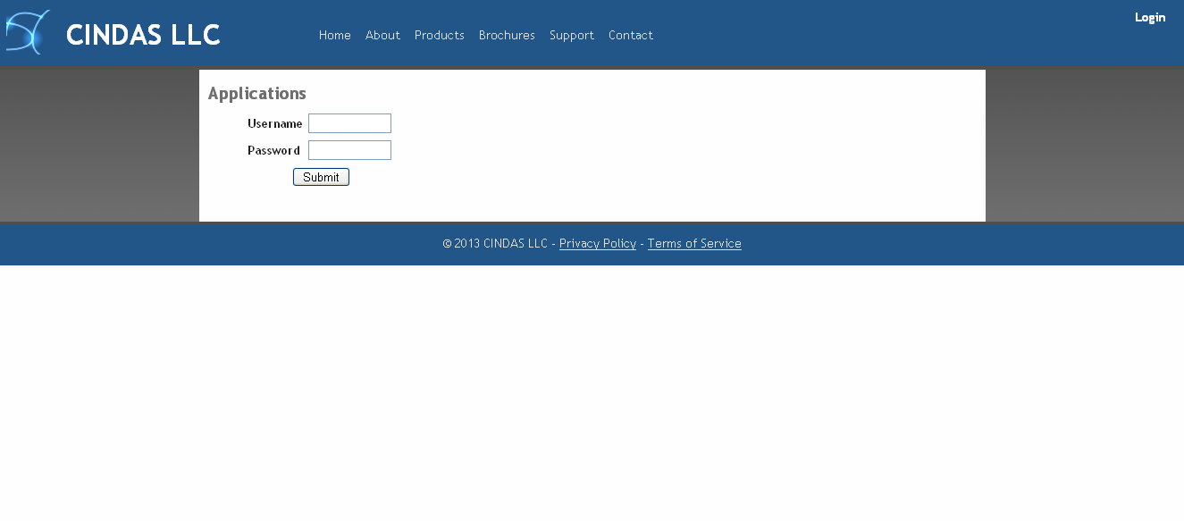
CINDSD数据库相关介绍
输入用户名及密码，登入系统

Slide 4
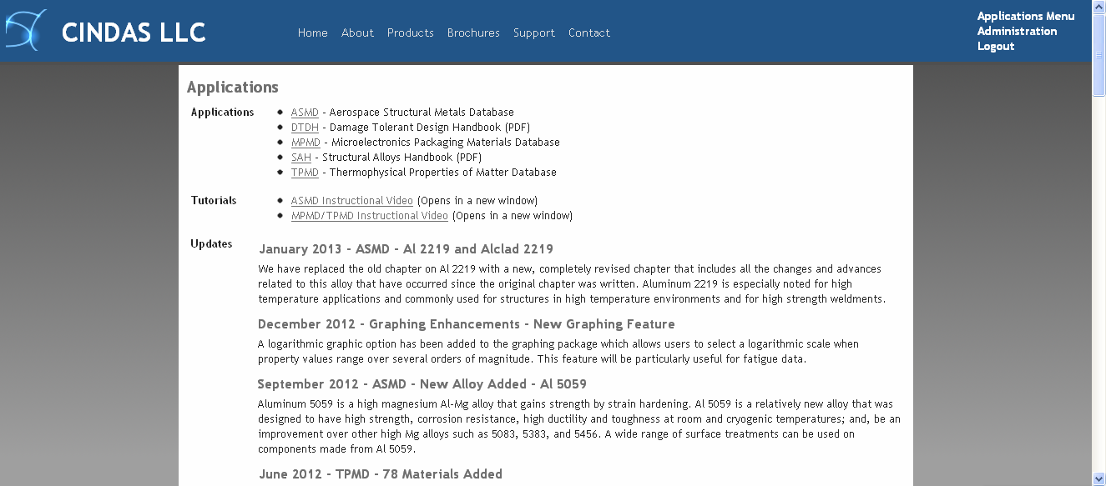
个人设置中心
子库入口

Slide 5
以ASMD（宇航结构金属数据库）为例说明使用方法。
点击进入

Slide 6
以ASMD（宇航结构金属数据库）为例说明使用方法。
两种浏览方式：
1）按材料名称
2）按性质名称
两种检索方式：
1）按材料名称
2）按性质名称

Slide 7
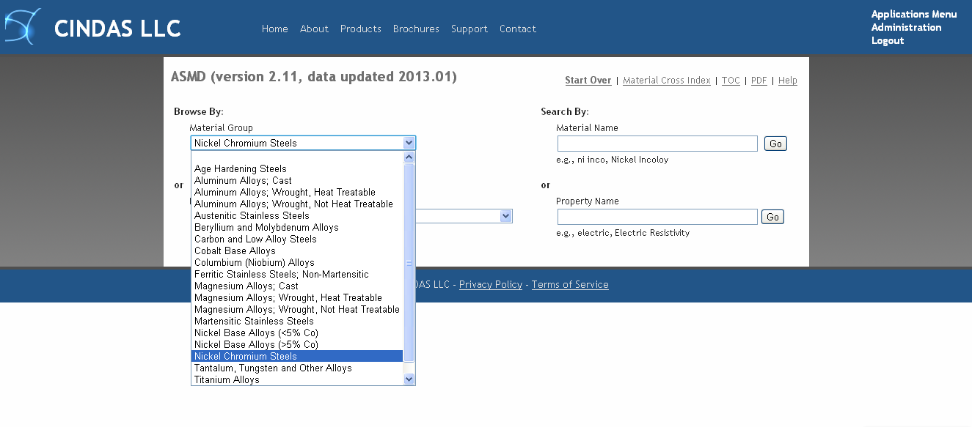
案例1：查找某种镍铬钢的极限抗张强度和温度的关系 方法：浏览查找
弹出窗口
在材料组的下拉列表中选择镍铬钢（Nickel Chromium Steels）

Slide 8
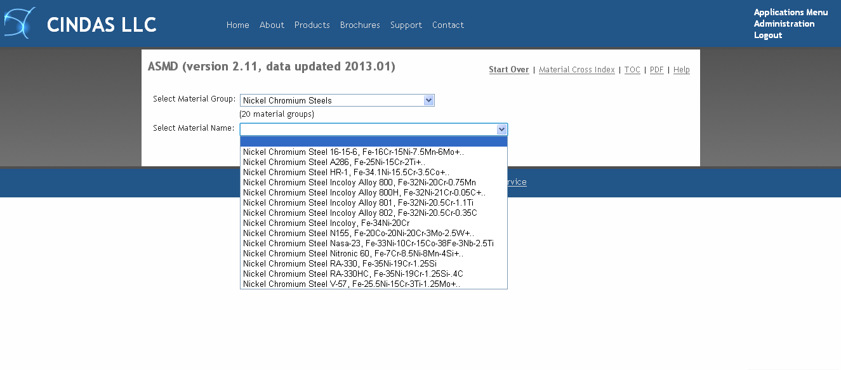
选定镍铬钢（Nickel Chromium Steels）后，出现材料名称选择框，选择Nickel Chromium Steel HR-1.

Slide 9
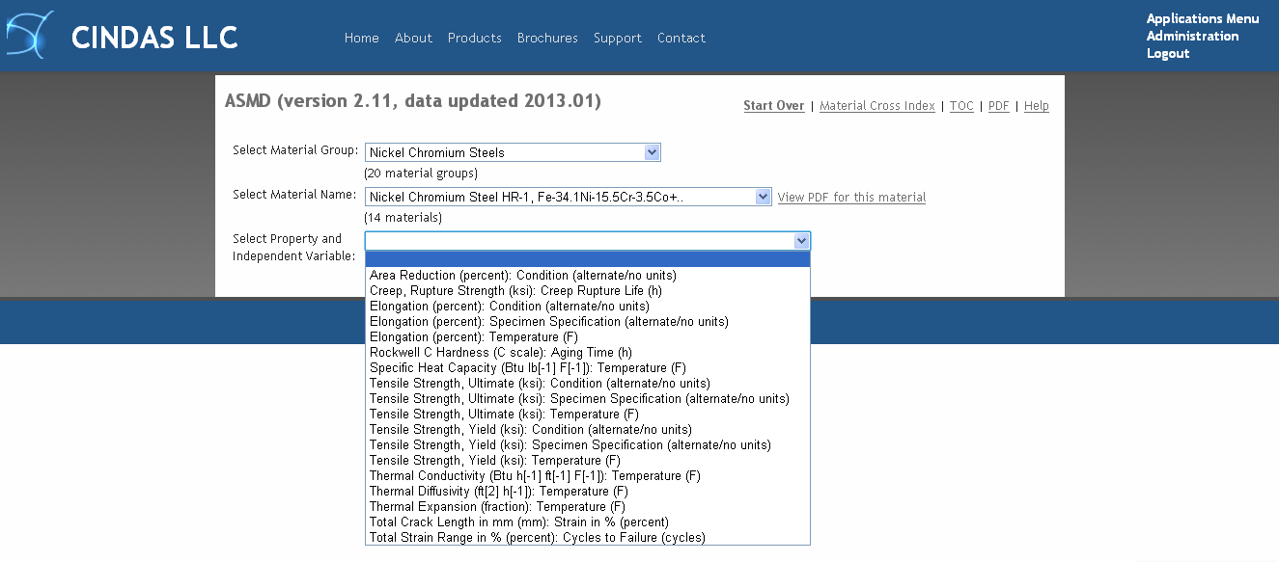
PDF链接查看该材料的文本格式资料
材料选定，出现性质选框，在下拉列表中选择性质：Tensile Strength, Ultimate: Temperature

Slide 10
点击“Show Graph”或“Show Text”，分别以图形或文本显示结果。
如选择“Show Graph”

Slide 11
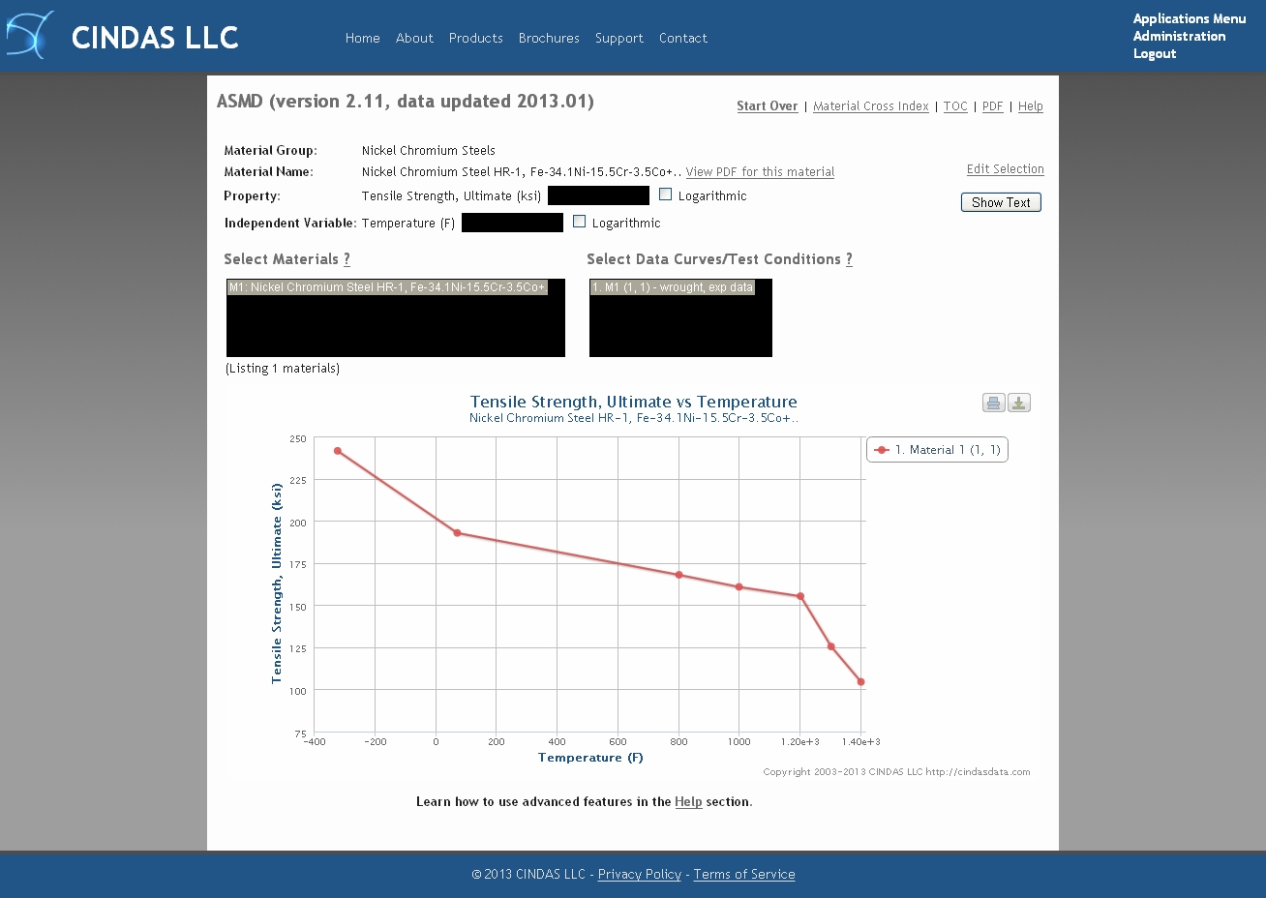
点此获得文本数据
极限抗张强度随温度变化的曲线

Slide 12
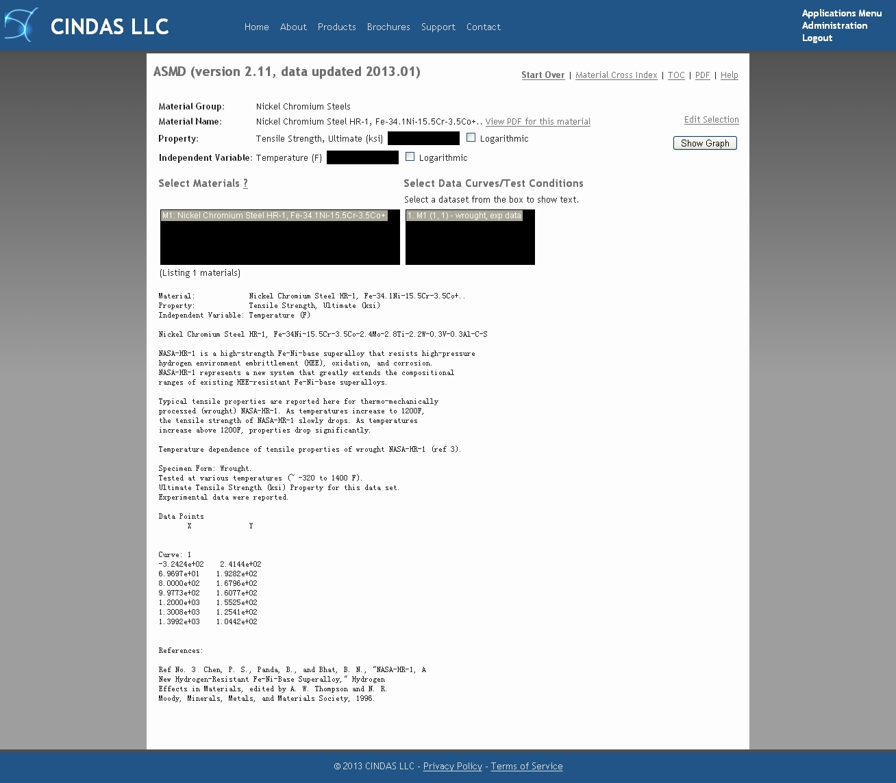
Text文本显示实验样本、实验条件、实验数据和参考资料等详细信息

Slide 13
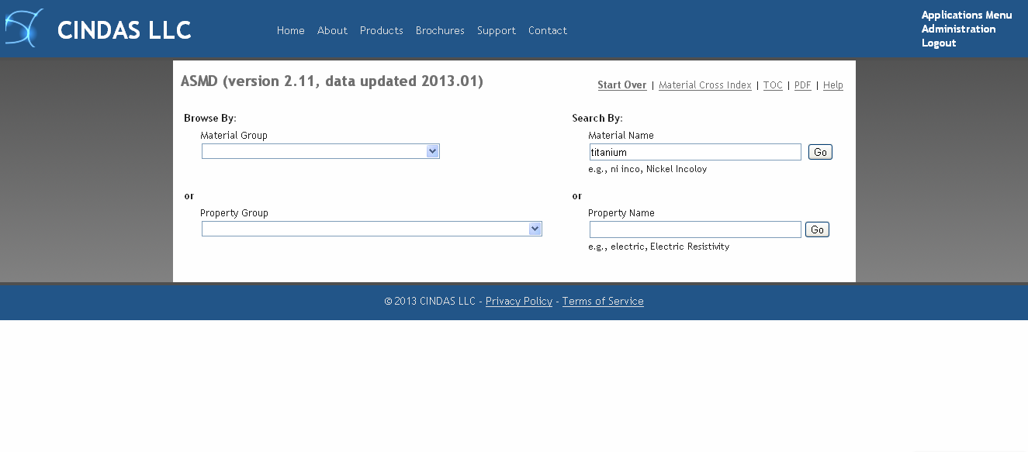
案例 2: 查找一种钛合金，了解它的压缩屈服强度随温度变化的情况 方法：材料名称检索
在材料名称中输入钛titanium，进行检索

Slide 14
在下拉列表中列出所有的钛合金，选择要查询的合金Titanium Alloy Ti-6AI-4V
在下拉列表中选择材料性能

Slide 15
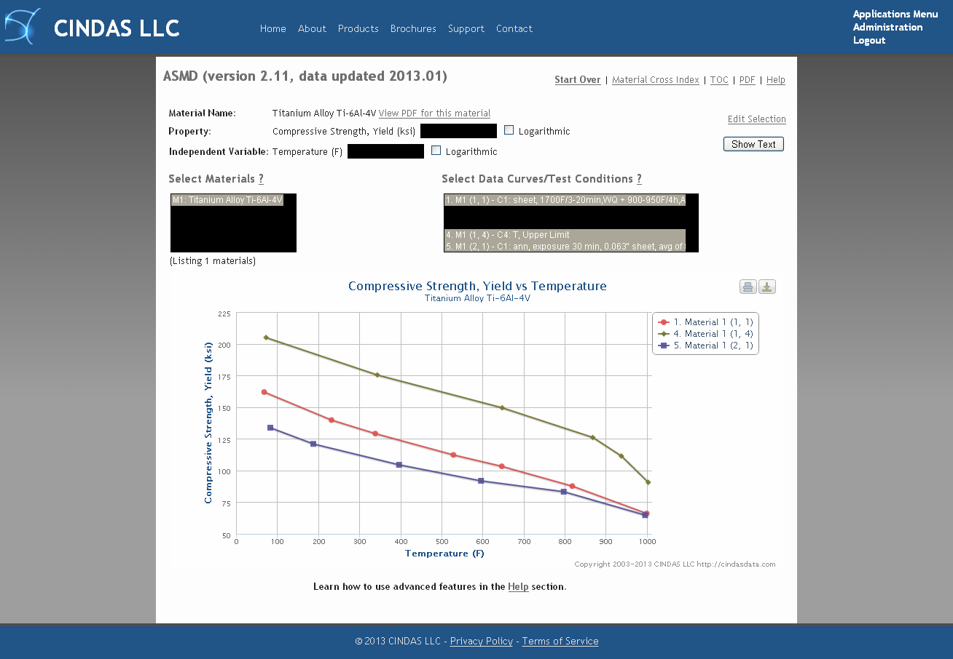
提供不同试验条件下的多条曲线图。按住ctrl键，可同时选中多条曲线对比

Slide 16
案例 3: 比较多种合金材料的屈服强度随温度变化的差异 方法：材料性质检索
在物质性质中输入“Yield”，检索
选择要查询的性质：屈服强度“Tensile Strength, Yield”

Slide 17
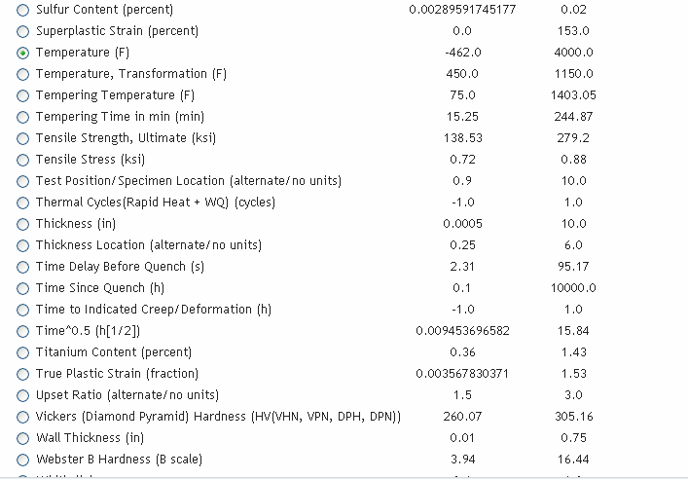
本页面列出了所有的自变量，选择“Temperature” 。
点击“Show Graph”，显示曲线结果。

Slide 18
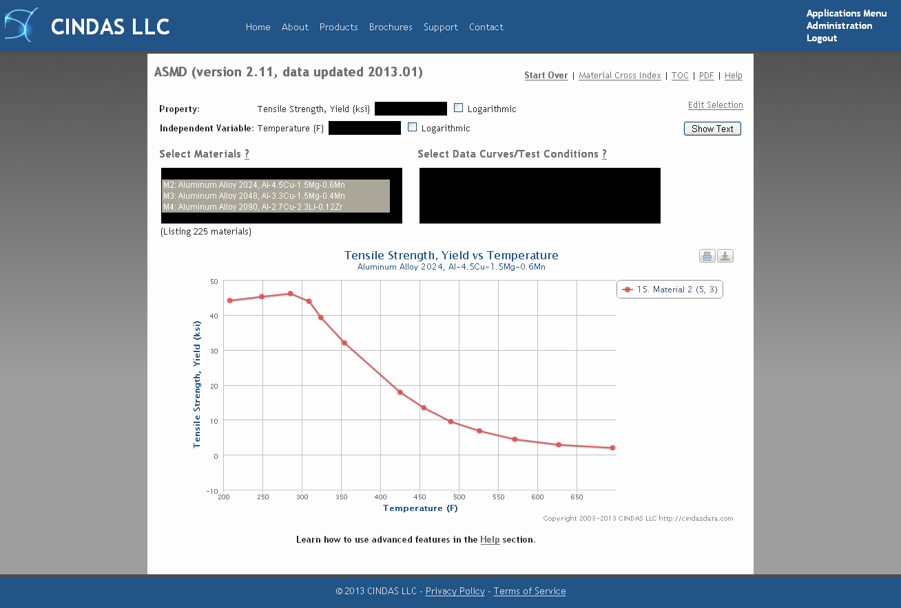
不同材料相同实验条件下的强度曲线
按住ctrl键，同时选中多种材料
选择同一实验条件
结果显示

Slide 19
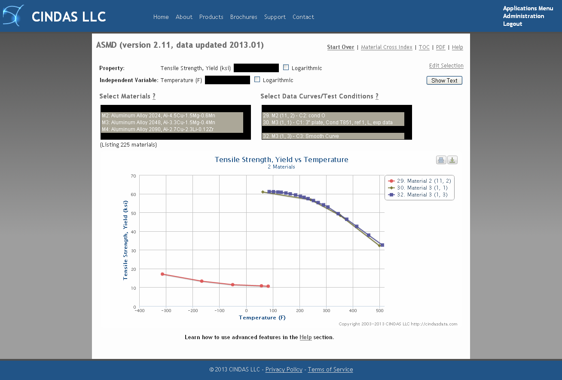
不同材料不同实验条件下的强度曲线
按住ctrl键，同时选中多种材料
选择多个实验条件
获得数据库内所有材料列表，以及它们的商用名和替代名
结果显示

Slide 20
CINDAS系列数据库在国内由iGroup公司代理，
请就近联系以下iGroup各代表处。
iGroup · 中国
Email：info@igroup.com.cn
上海：上海市斜土路2899号甲B栋601（光启文化广场）
Tel: 021-64454595
Fax: 8032
北京：海淀区知春路1号学院国际大厦1213室（100083）
Tel: 010-82331971
Fax: 010-82331961
广州：越秀区东风中路318号嘉业大厦2705室(510030)
Tel: 020-83274076
Fax: 020-83274078
西安：西安市碑林区友谊西路236号华豪丽晶1号楼1612室座806室 (710043)
Tel: 029-89353458
Fax: 029-89353458
更多内容，请访问www.igroup.com.cn

